Slide 1

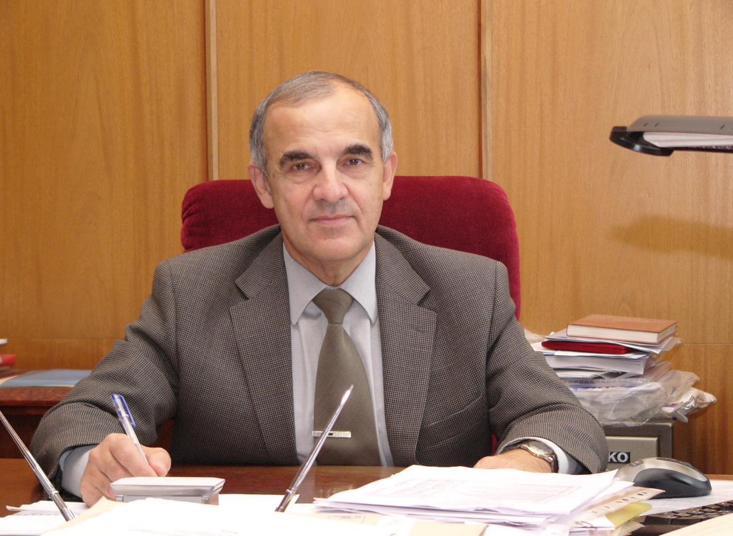
Гришин Евгений Васильевич
16.04.1946 – 08.04.2016

Slide 2

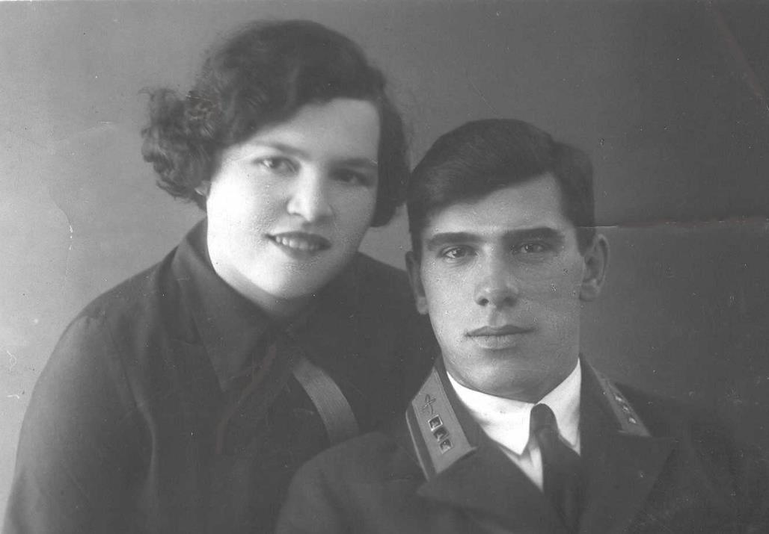
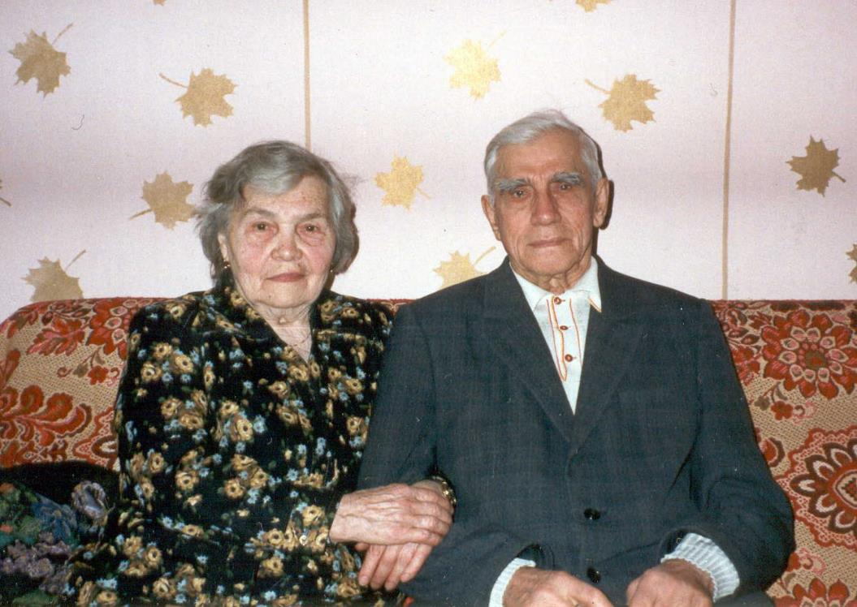
Гришины
Василий Дмитриевич
Клавдия Семеновна

Slide 3
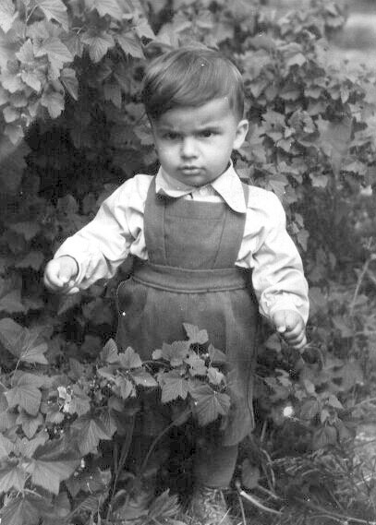
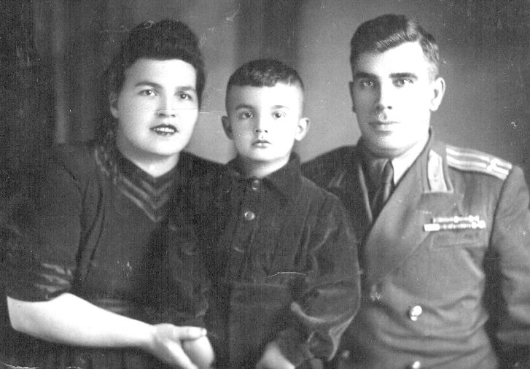
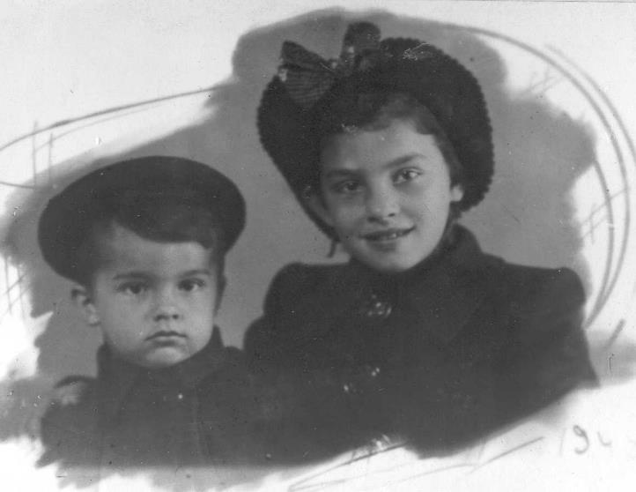
1948

Slide 4
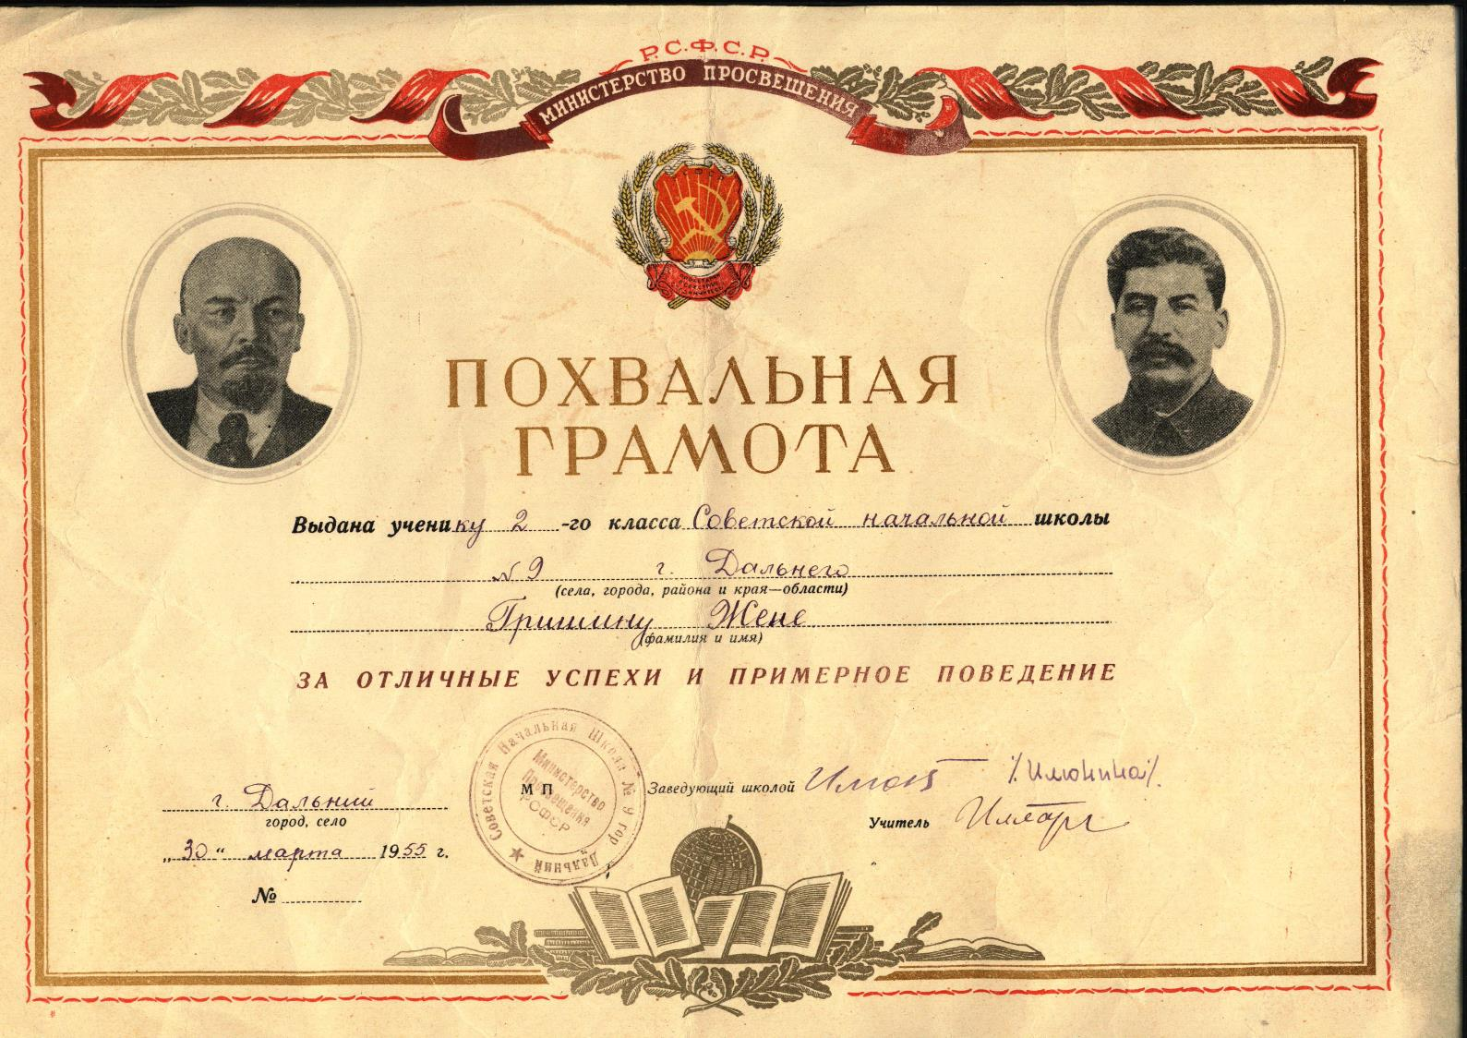
1953
1963

Slide 5
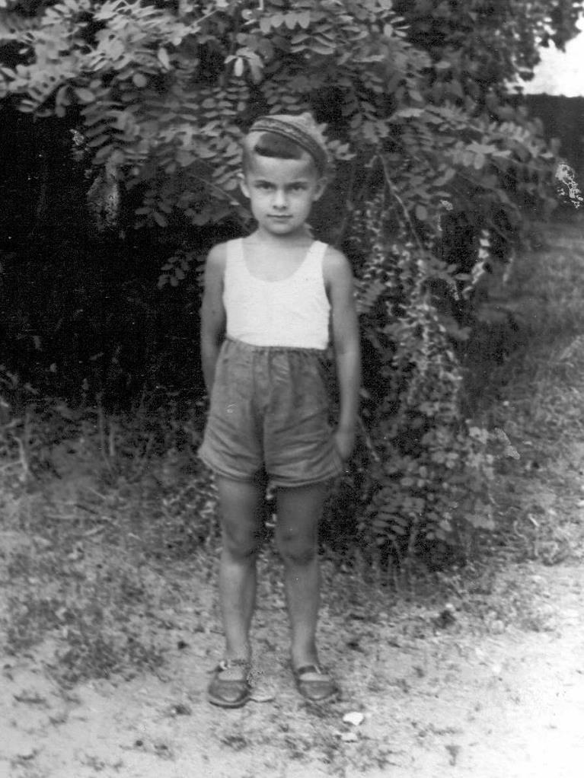
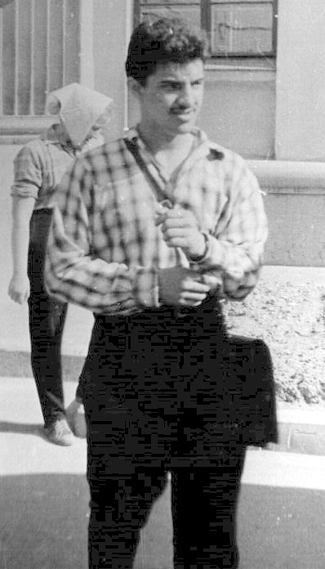
1955
1963

Slide 6
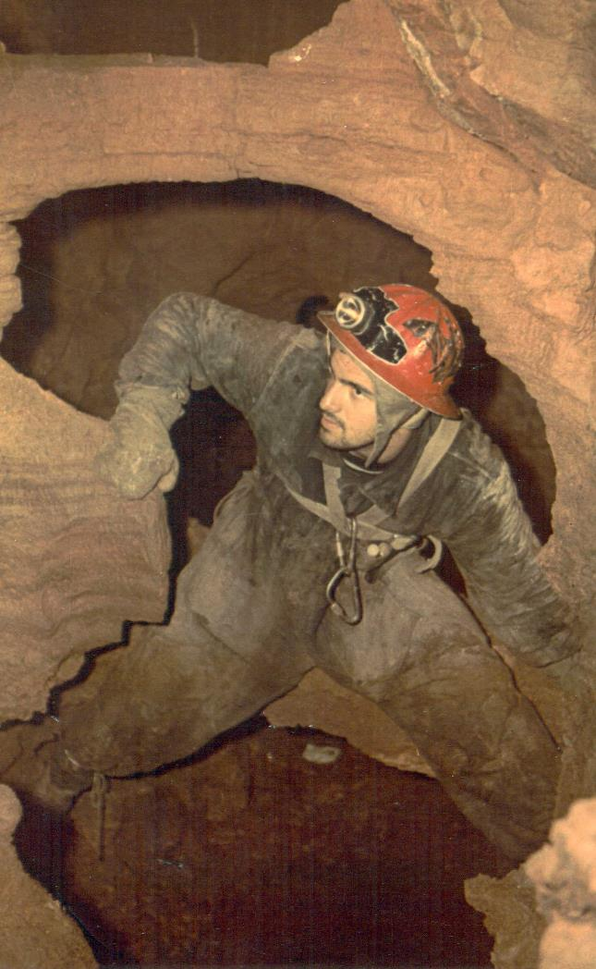
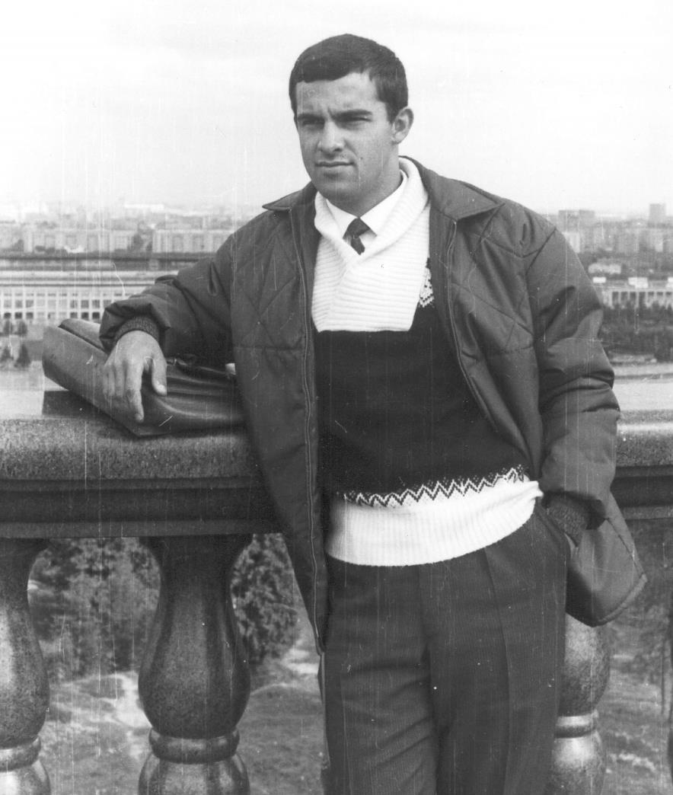
1966
1969

Slide 7
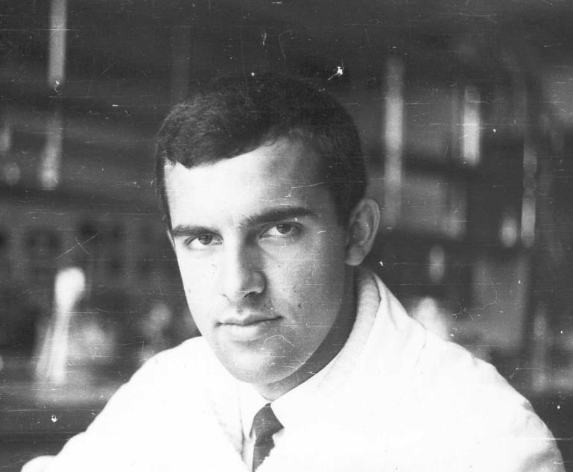
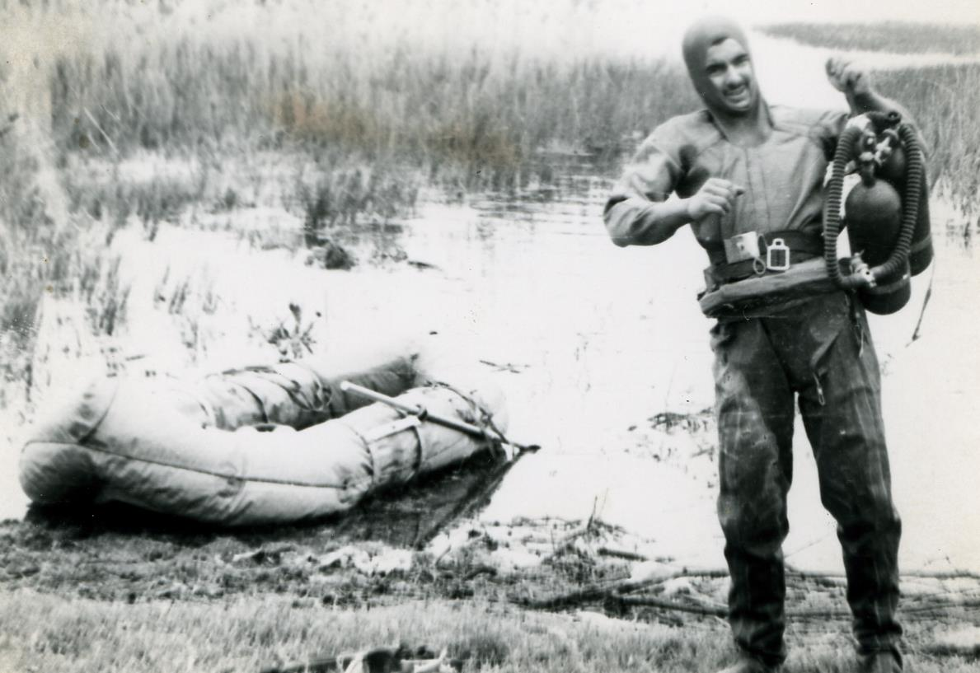

Slide 8
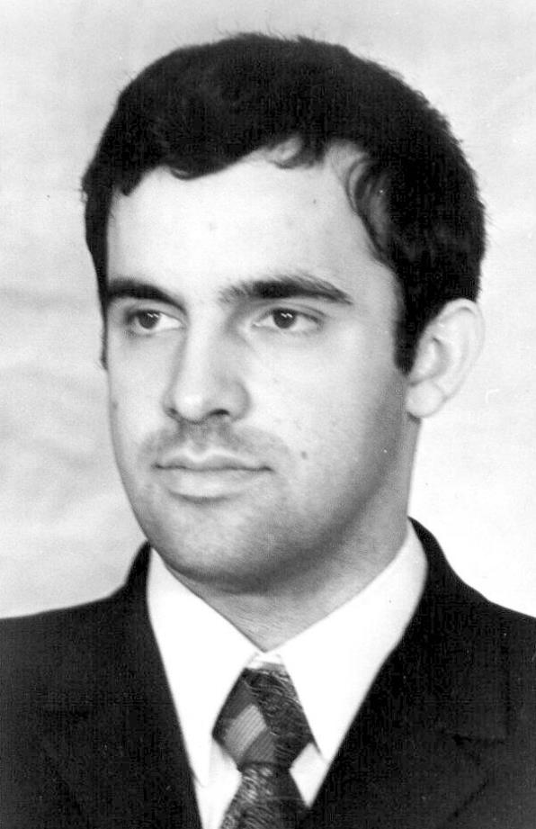
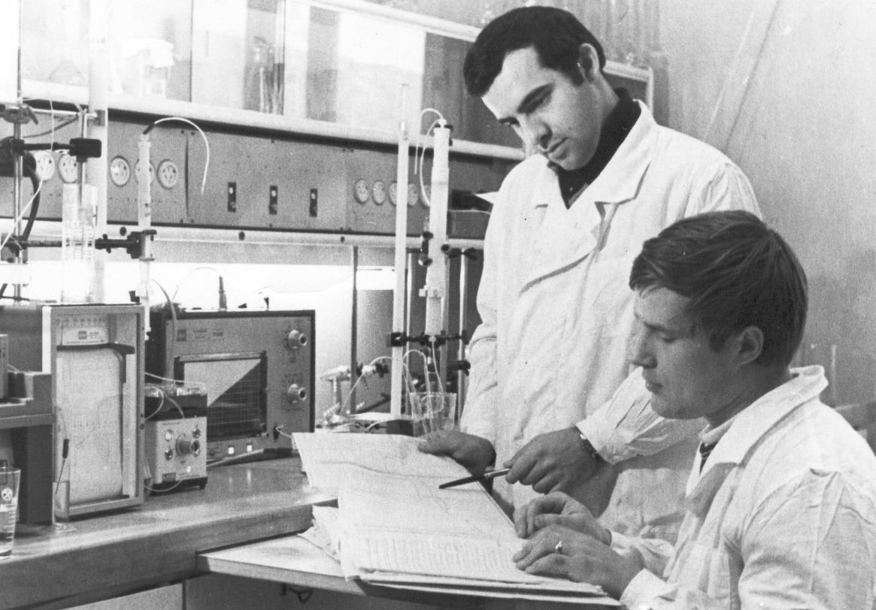
1972
1973

Slide 9
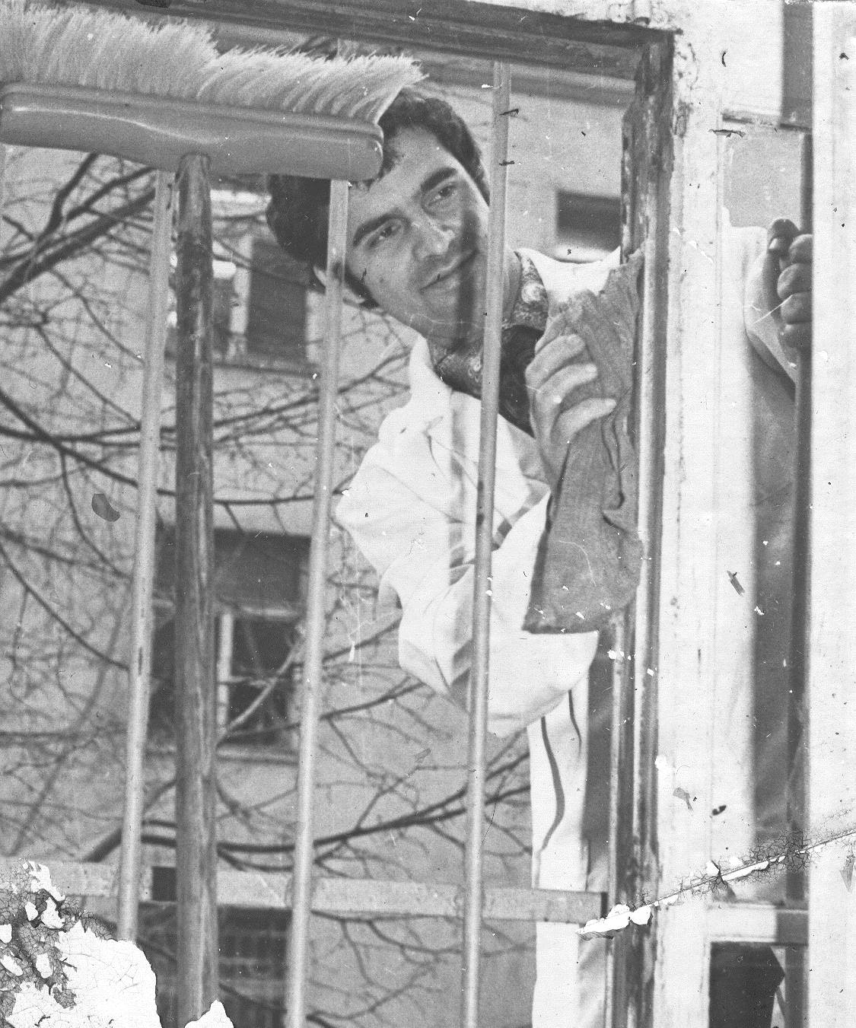
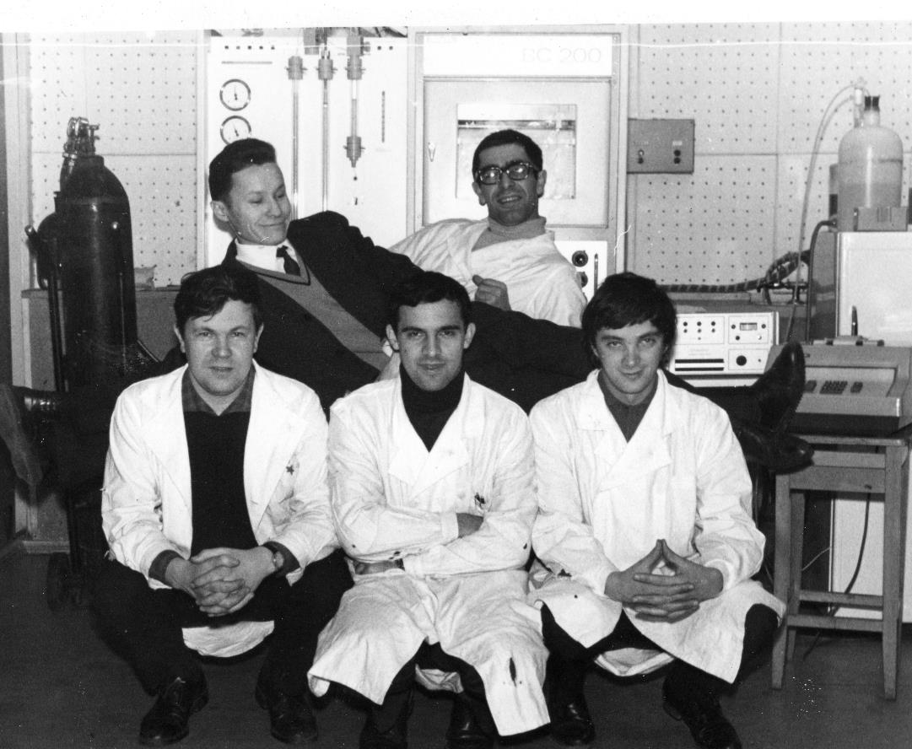
1975

Slide 10
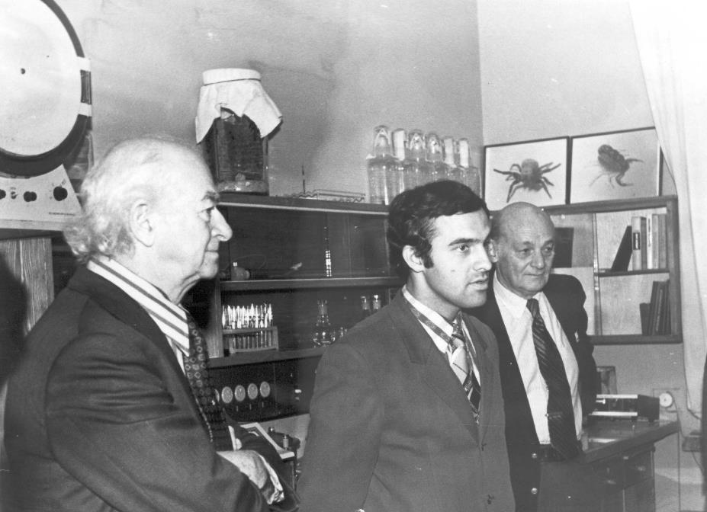
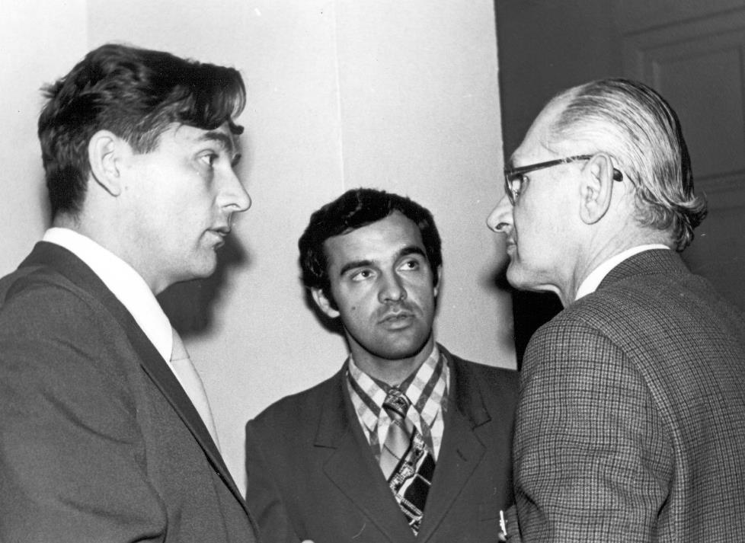
1975
Юрий Анатольевич Овчинников
Карл Вюнш
Лайнус Полинг
Эмиль Смит
1975

Slide 11
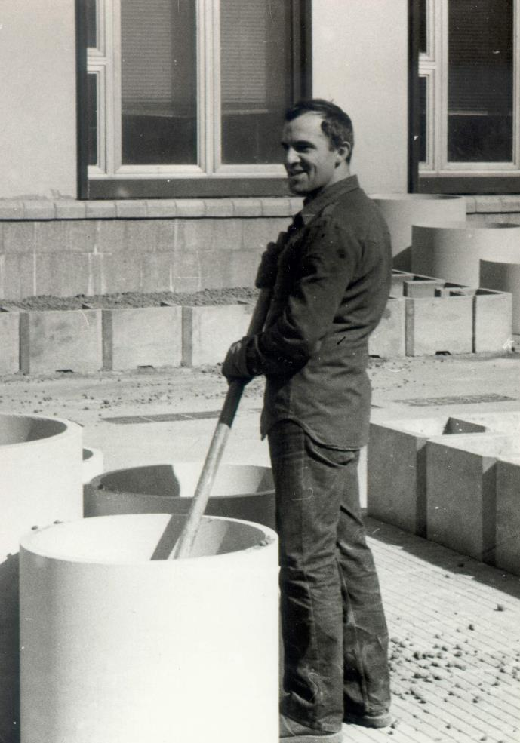
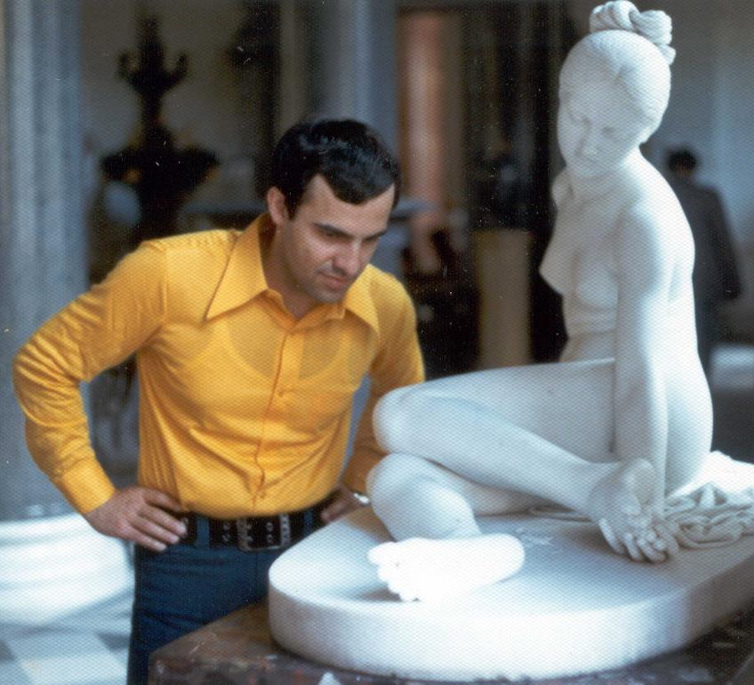
1976

Slide 12
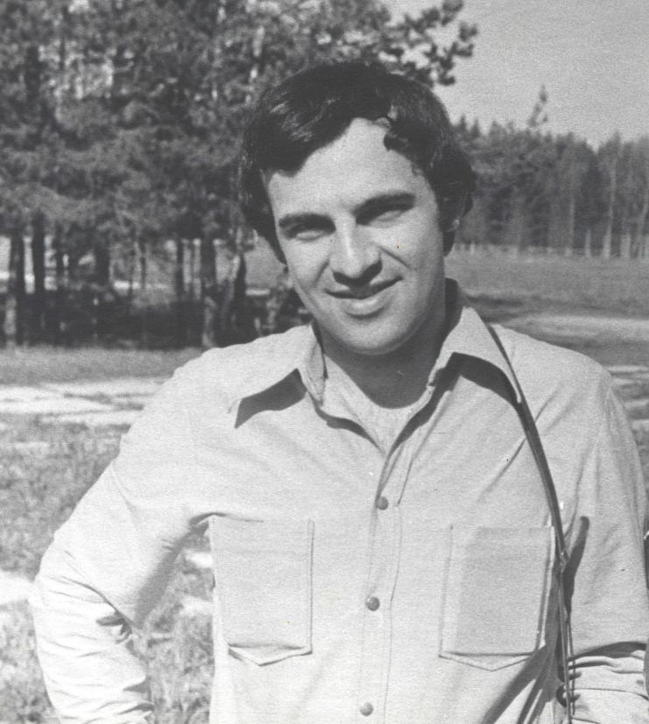
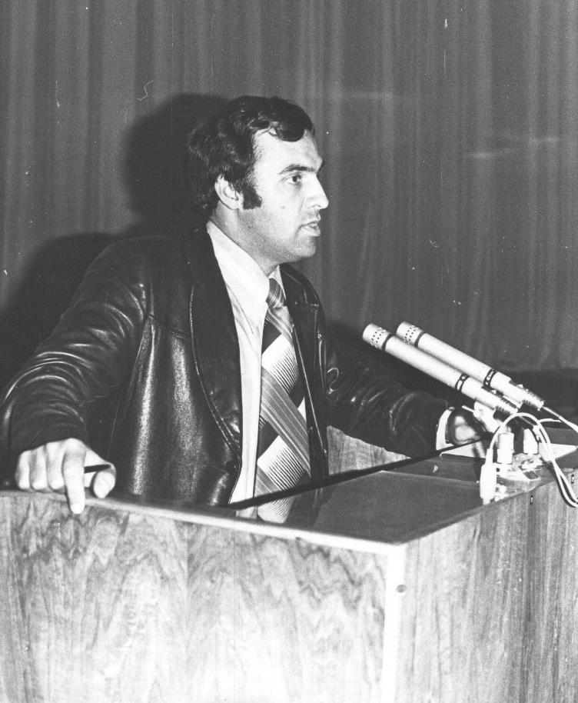
1978
1979

Slide 13
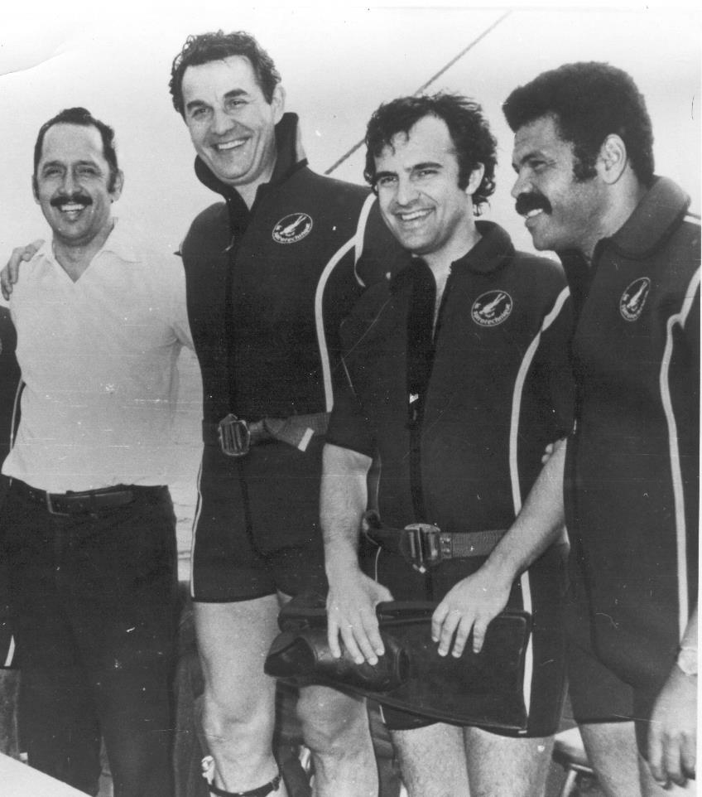
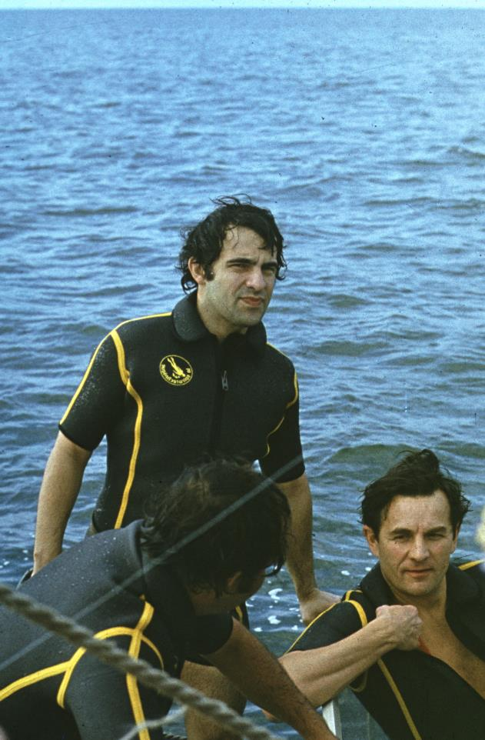
Куба, 1979

Slide 14
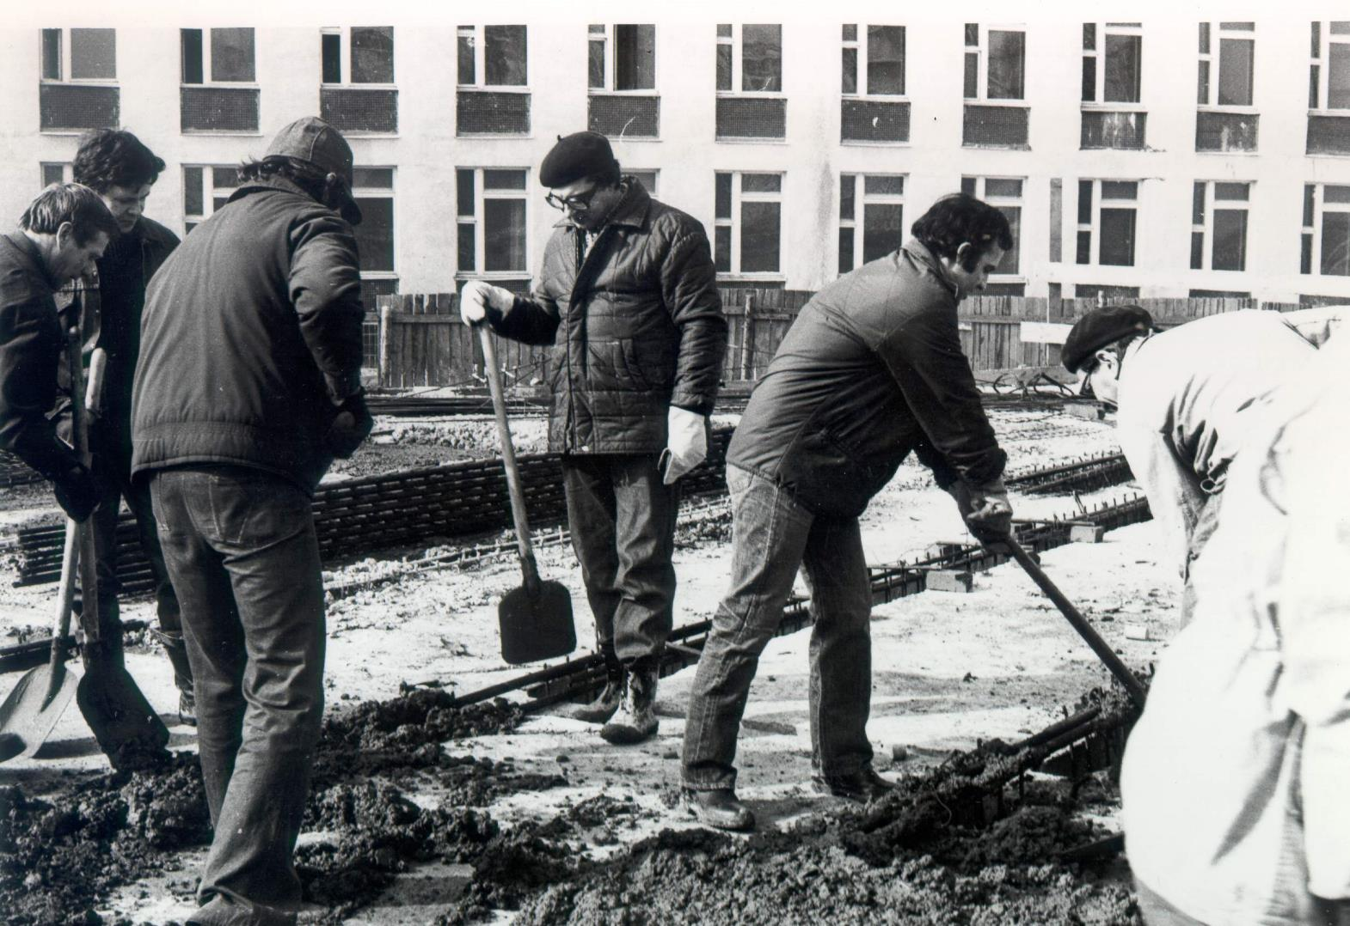
1983

Slide 15
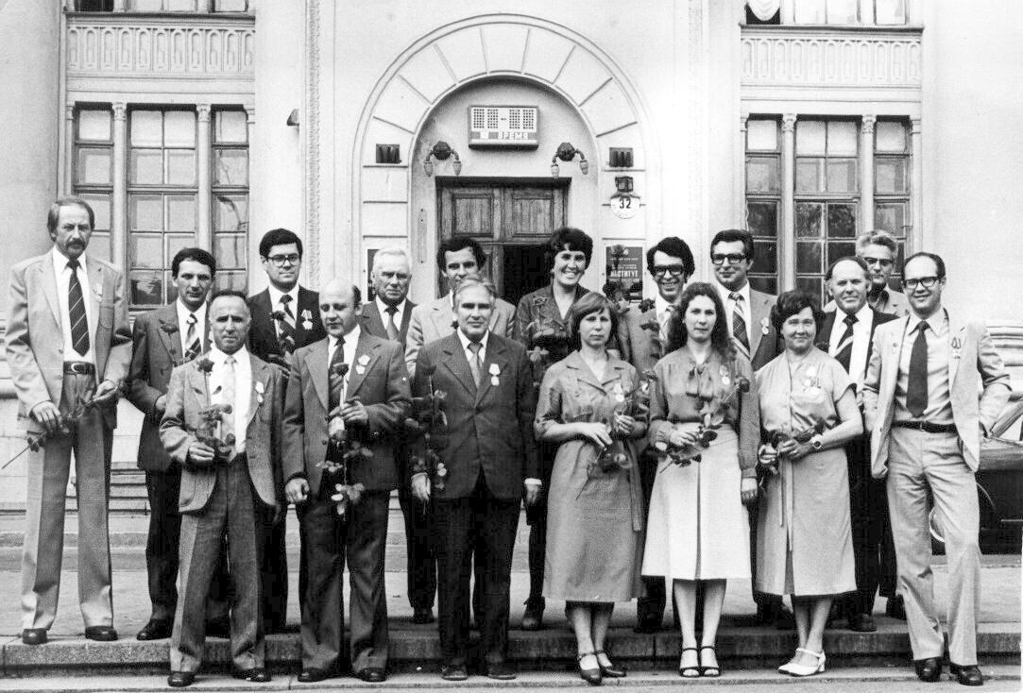
1984

Slide 16
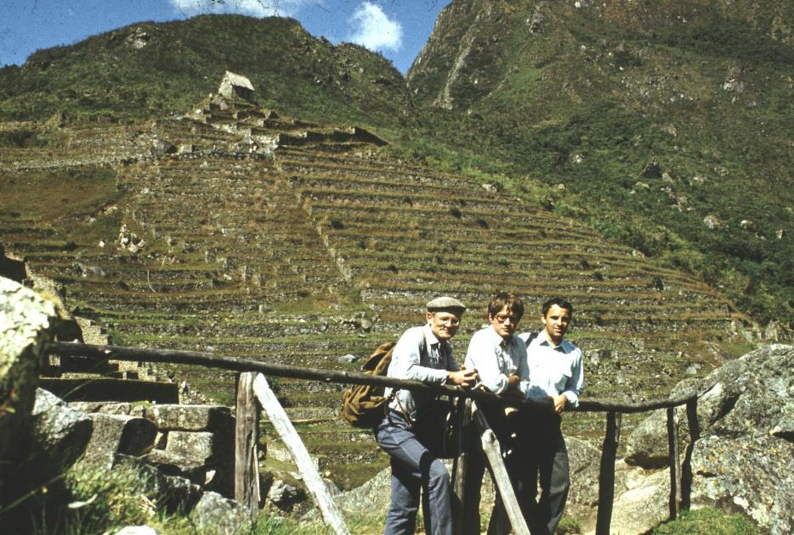

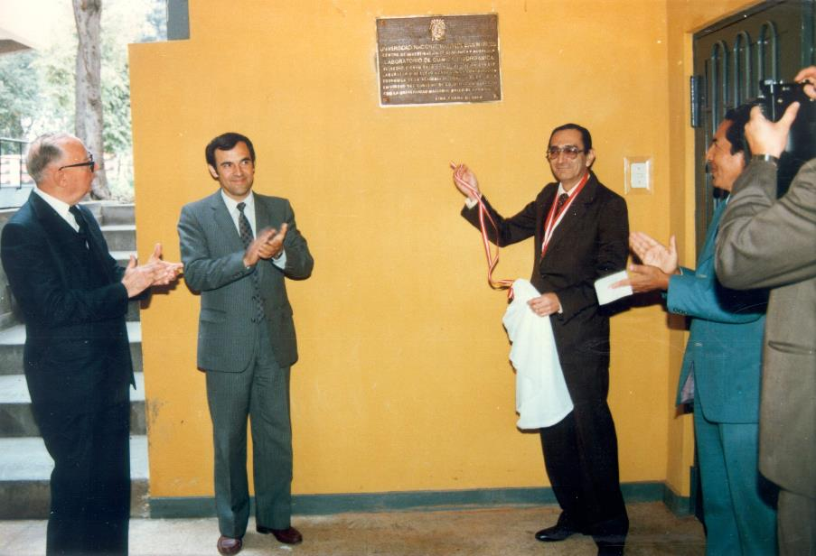
1985
1984
Перу

Slide 17
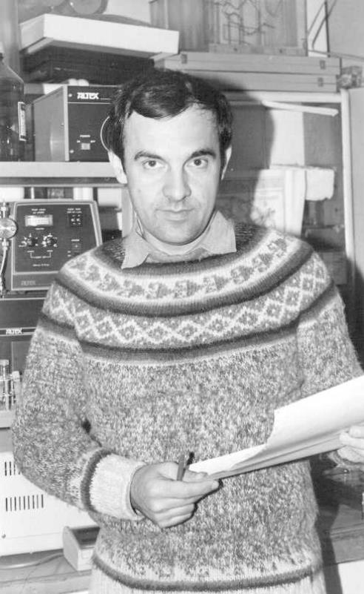
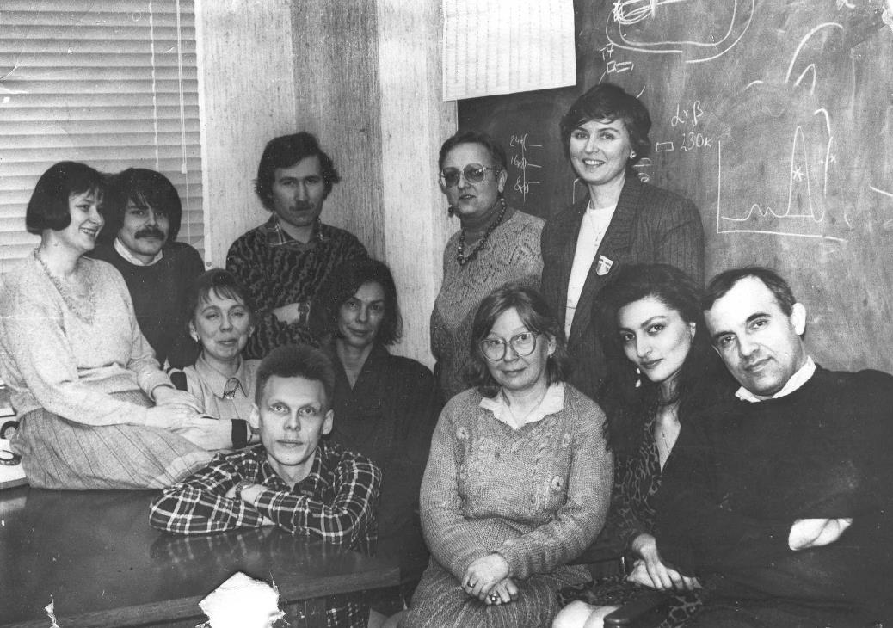
1989
1986

Slide 18
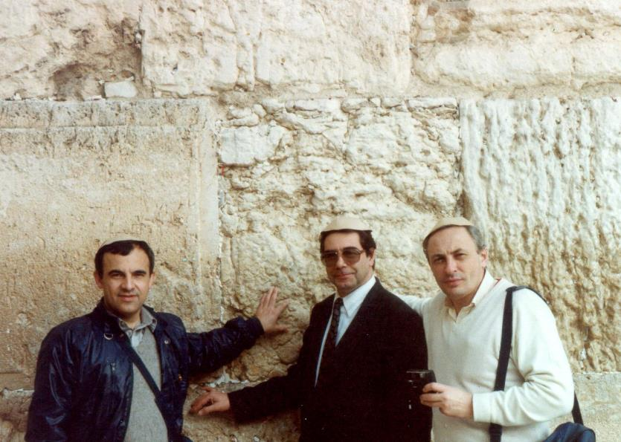
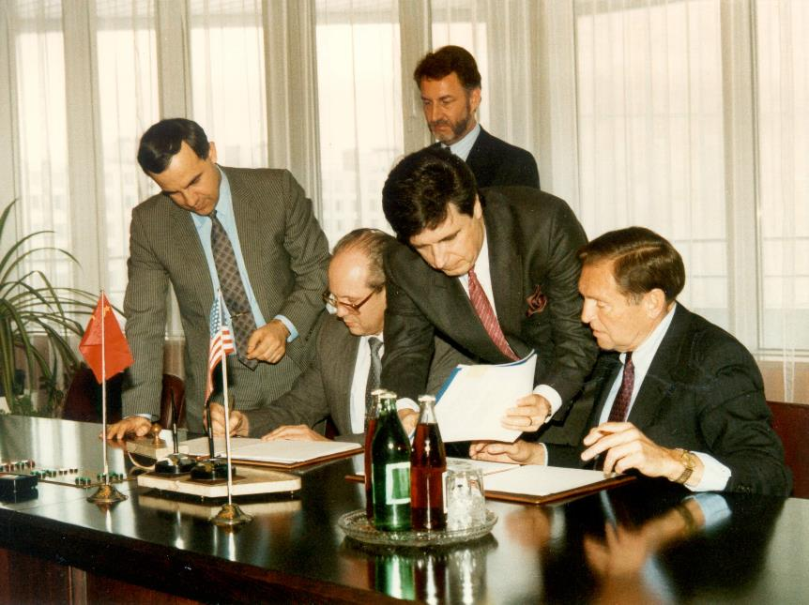
1989
Подписание договора с Монсанто
Северин Евгений Сергеевич
Кирпичников Михаил Петрович
Иерусалим, Стена Плача

Slide 19
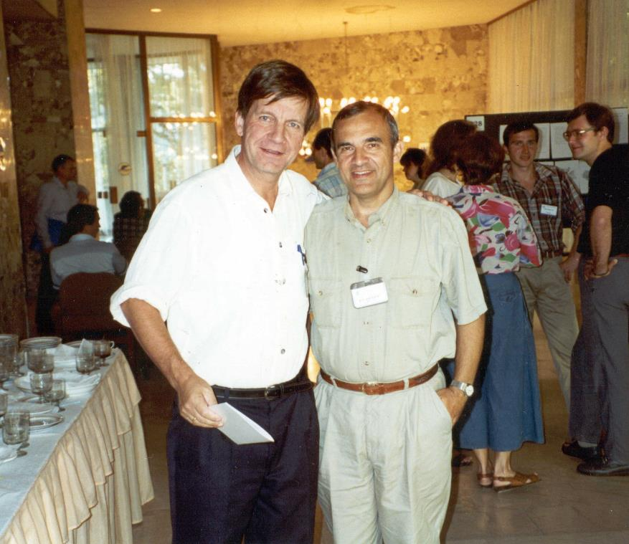
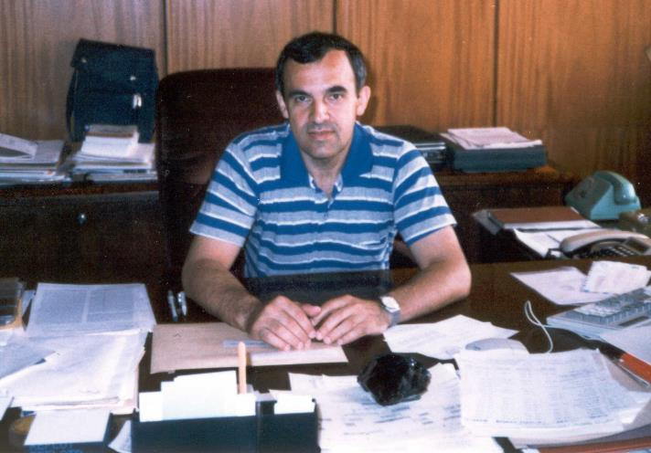
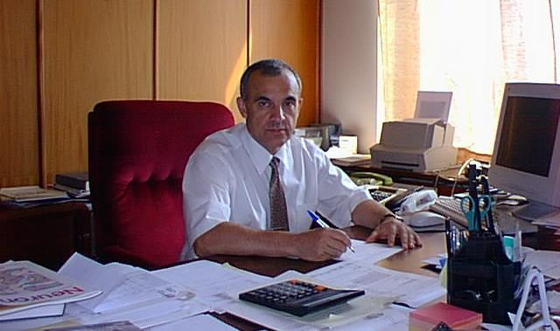
1991
1995, Дагомыс
Фердинанд Хухо
1993

Slide 20
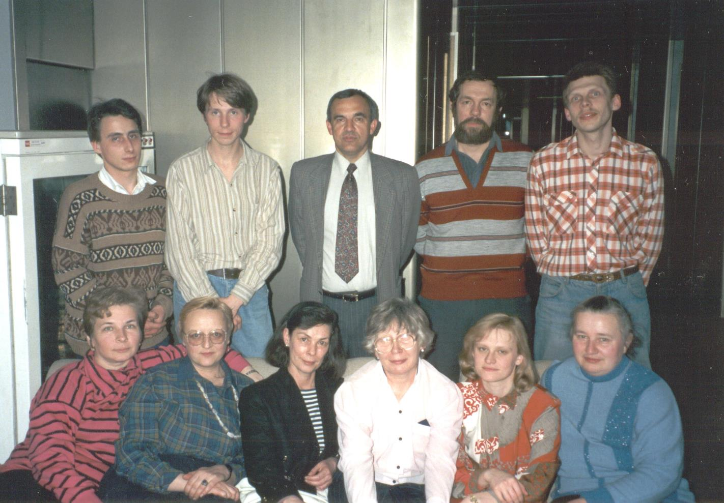
1995

Slide 21
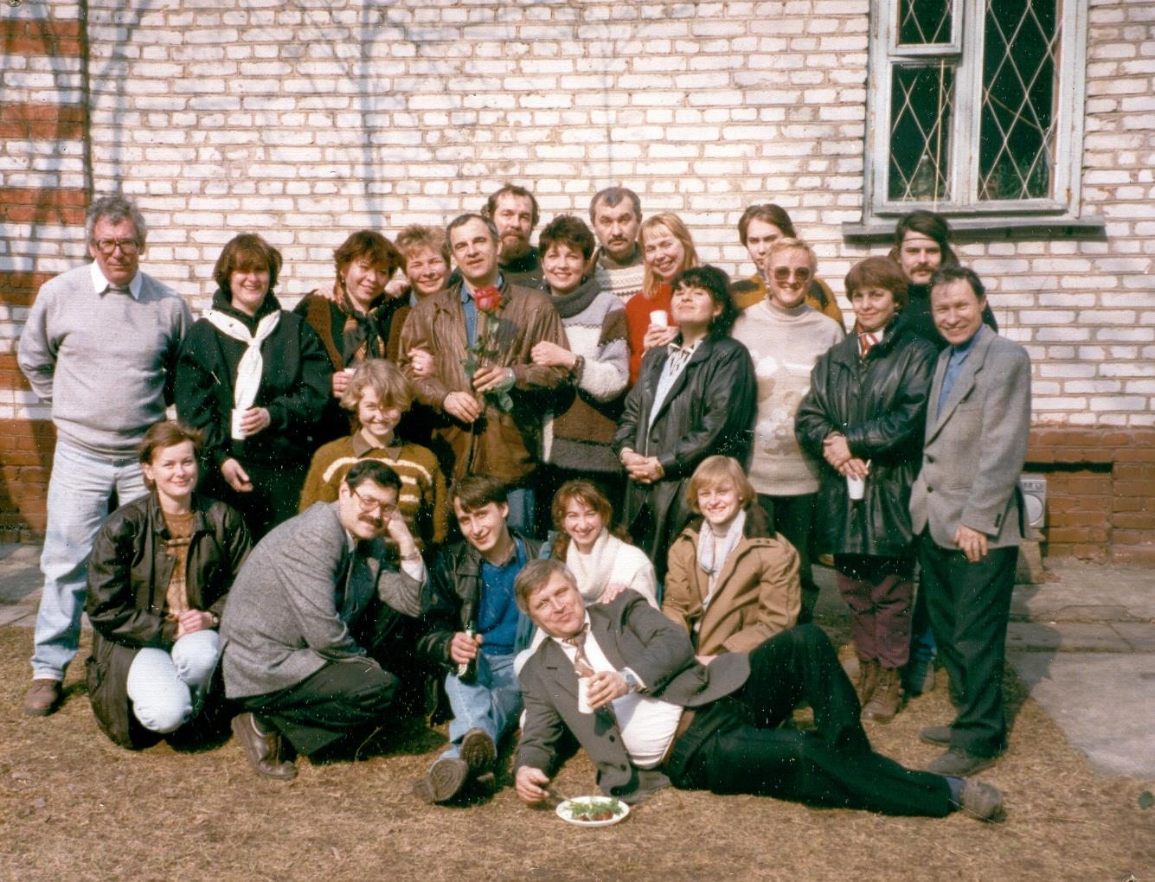
1996

Slide 22
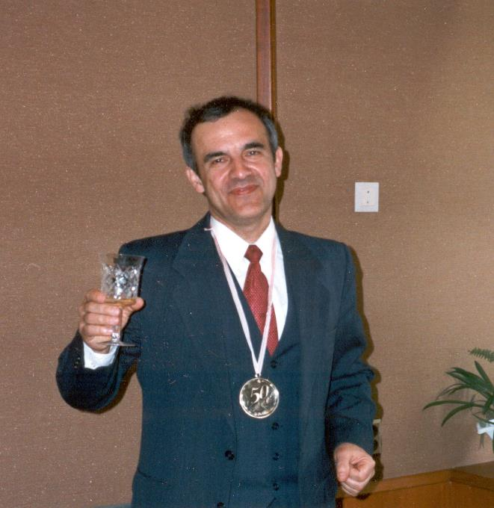
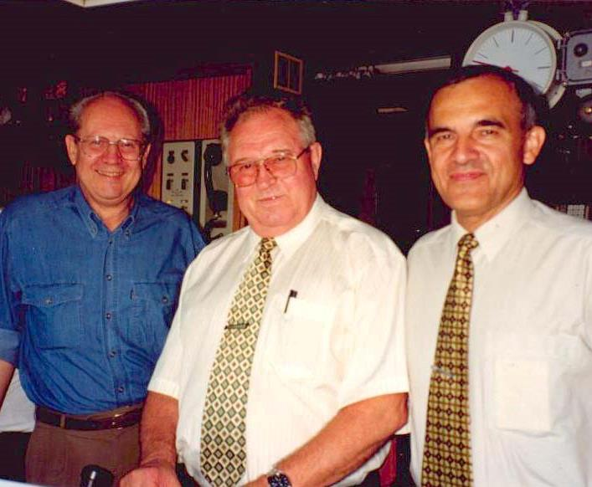
50-летие
16 апреля 1996
1999
Вадим Тихонович Иванов
Георгий Борисович Еляков

Slide 23
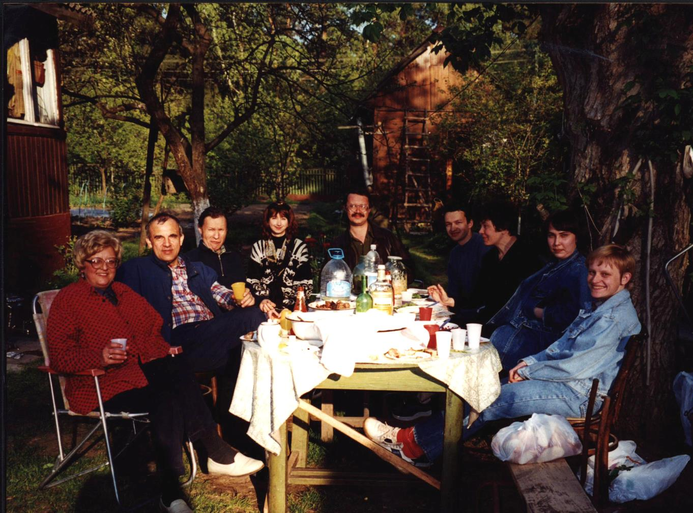
2000

Slide 24
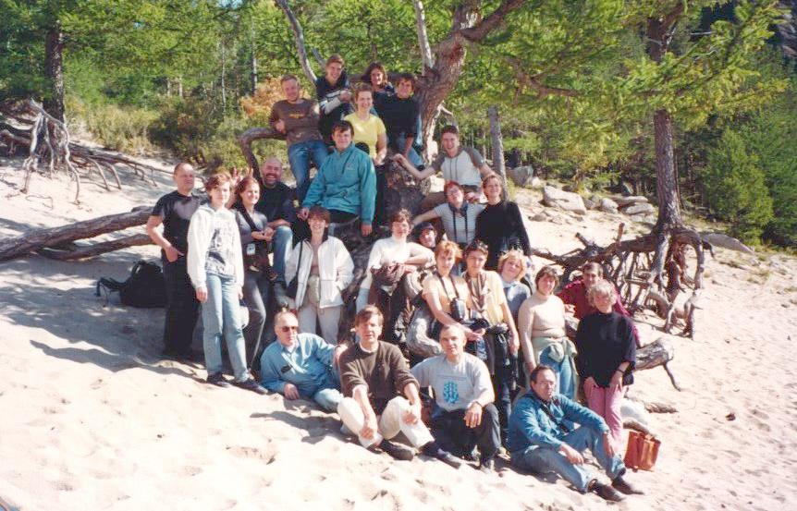
Студенческая школа на Байкале 2000

Slide 25
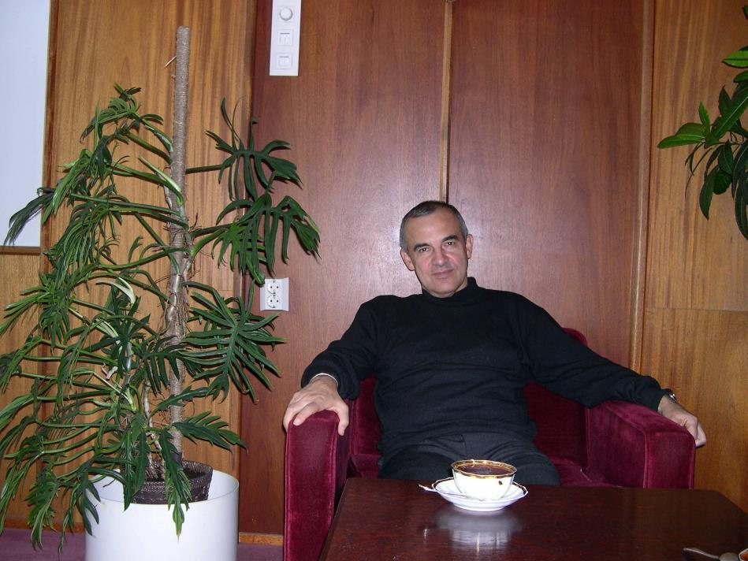
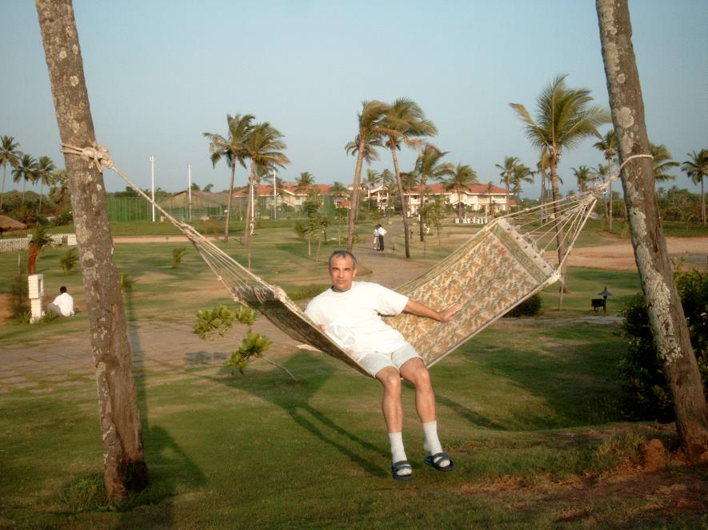
2003

Slide 26
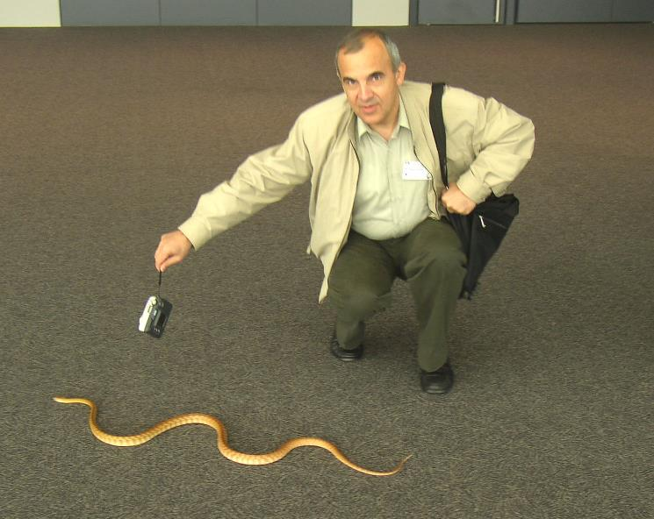
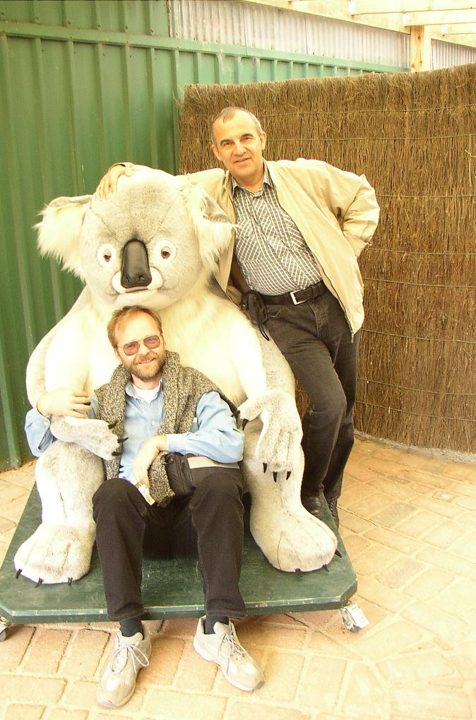
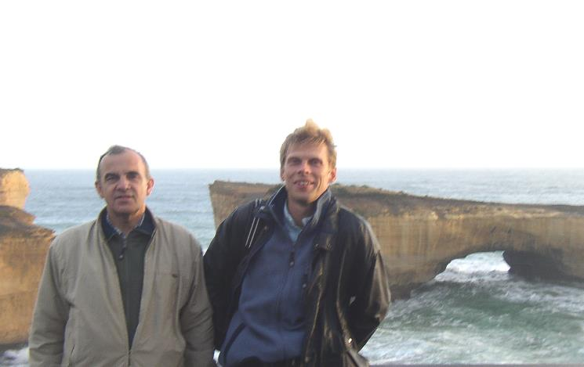
Австралия 2003

Slide 27
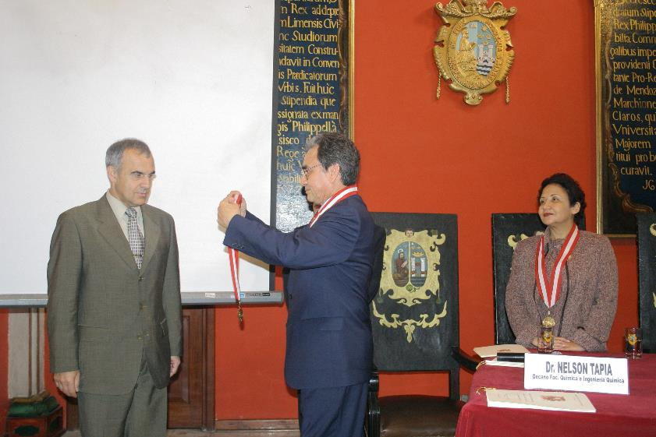
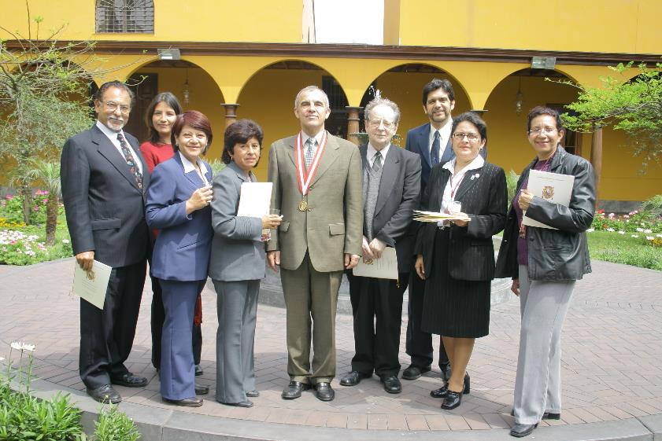
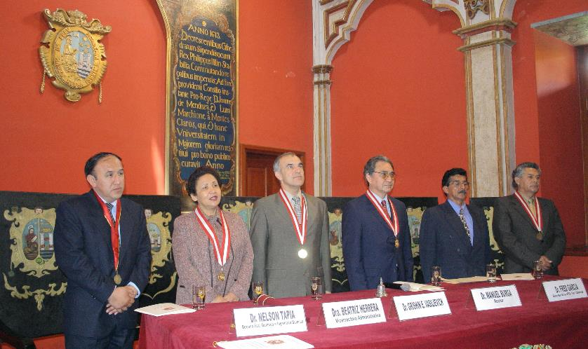

Перу 2004

Slide 28

Сан-Франциско 2004

Slide 29



60-летие
16 апреля 2006

Slide 30



60-летие
16 апреля 2006

Slide 31




Глазго 2006

Slide 32


Овчинниковские чтения
2006

Slide 33

2006

Slide 34

Завриев Сергей Кириякович Несмеянов Владимир Андреевич
Берлин 2007

Slide 35


Китай 2007

Slide 36



Бельгия 2008

Slide 37



Вьетнам 2008
Крышталь Олег Александрович

Slide 38

Берлин 2009

Slide 39

Казань 2009

Slide 40


50-летие ИБХ
2009

Slide 41


50-летие ИБХ
2009
Валерий Михайлович Липкин
Цезий Алексеевич Егоров

Slide 42

2009

Slide 43


Студенческая школа на МЭС ТИБОХ 2009

Slide 44



Студенческая школа на МЭС ТИБОХ 2009

Slide 45

2009

Slide 46


ЮАР 2009

Slide 47

Дирекция ИБХ 2010

Slide 48




Египет 2010

Slide 49




Ялта 2011

Slide 50

2012

Slide 51


Гавайи 2012

Slide 52


Гавайи 2012

Slide 53



Уфа 2013

Slide 54


Берлин 2013

Slide 55


Норвегия 2013
Дрезден 2014

Slide 56


Пущино 2014

Slide 57

2014

Slide 58

Иерусалим 2015

Slide 59


1988
2006

Slide 60


Селигер

Slide 61


Селигер

Slide 62


Селигер

Slide 63


Селигер

Slide 64


Селигер

Slide 65


2017

Slide 66


Гришины
Алексей Евгеньевич
Леонид Алексеевич

Slide 67

Гришин Евгений Васильевич
Спасибо, что был!

